Slide 1
Airbnb project – final project Data Analytics
Alexis Callies & Pierre-Louis De Soultrait

Slide 2
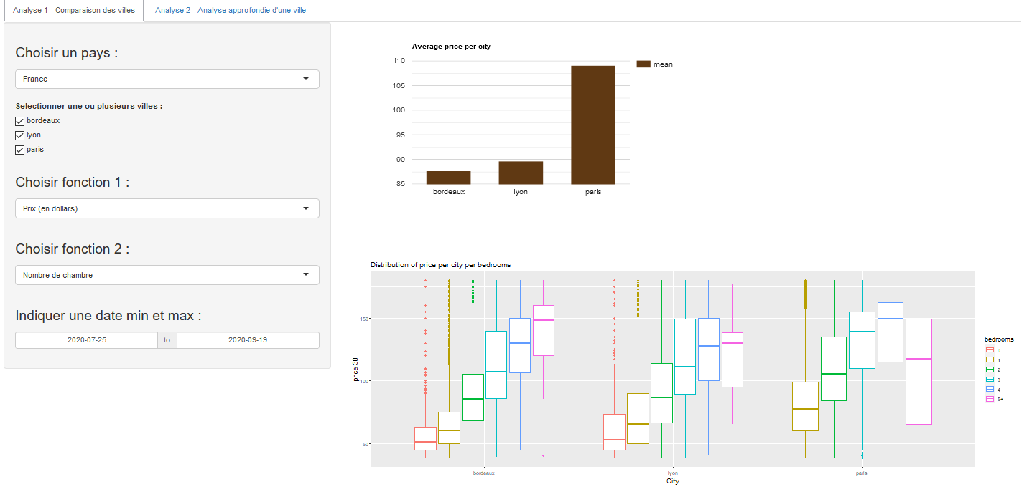
Nous avons ici une comparaison du prix en fonction de differentes villes de France et du nombre de chambre.

Slide 3
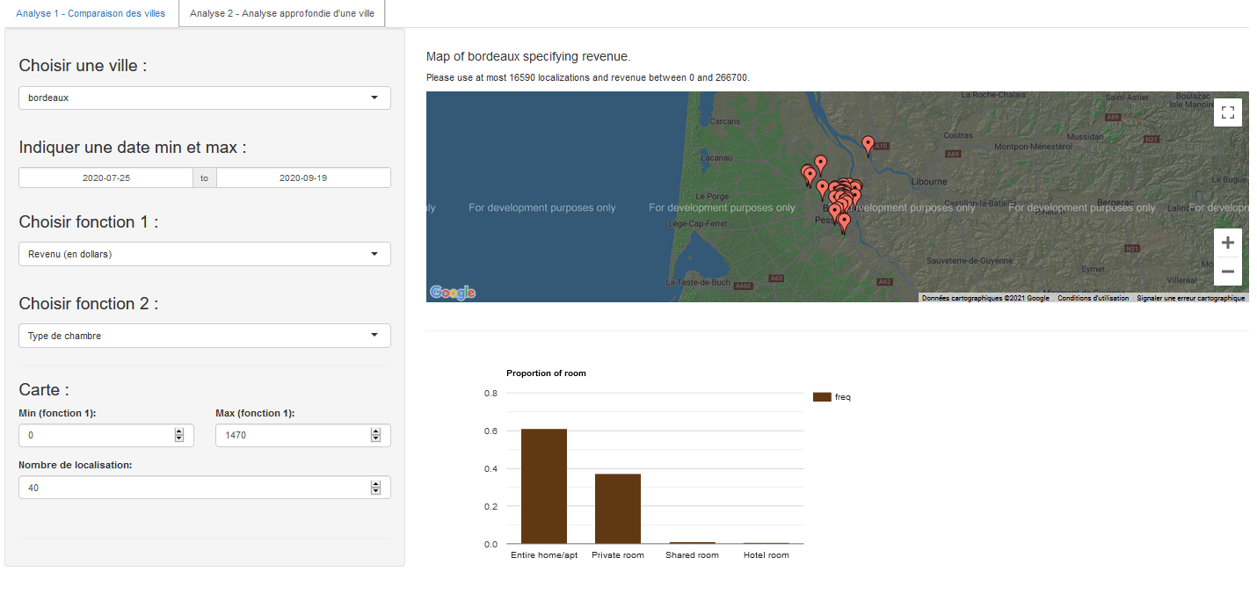
Ici nous pouvons approfondir l analyse sur la ville de Bordeaux avec notamment une carte et un sélecteur min-max.

